Slide 1
Интернет продажи

Slide 2
Интересная статистика
79 процентов взрослых американцев используют Интернет
Почти 80 процентов пользователей Интернета ищут товары перед их покупкой.
64 процентов взрослых американцев «поделились» продуктом или компанией на Facebook
20 процентов пользователей Facebook купили что-то из-за объявления, которое они видели в социальной сети.

Slide 3
Лучшие способы начать
Начните с сайта
Заполните всю метаинформацию на сайте
Создавайте привлекательный, хороший контент
Создавайте и поддерживайте присутствия в социальных сетях
Предлагайте специальные предложения тем, кто «делится» или подписывается на вашу компанию
Рассмотрите платные маркетинговые стратегии
Будьте индивидуальны и дружелюбны к клиентам

Slide 4
Получение дохода
Бесплатно | Платно
Партнерский маркетинг | Комиссионные
Ведение блога | Оплата за клик
Мета ключевые слова | Платные блоги
Мета описание | Оплата за миллион
 | Рекламные щиты

Slide 5
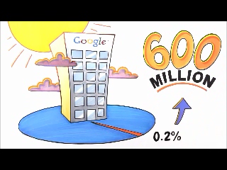
Инвестирование в интернет-технологии
Раннее инвестирование в новые технологии! Если бы вы купили только 0,2% Google, когда акции стали общедоступными, у вас было бы более $600 сегодня!

Slide 6
Рост мобильных технологий

